Slide 1
使用方法
宋英旭

Slide 2
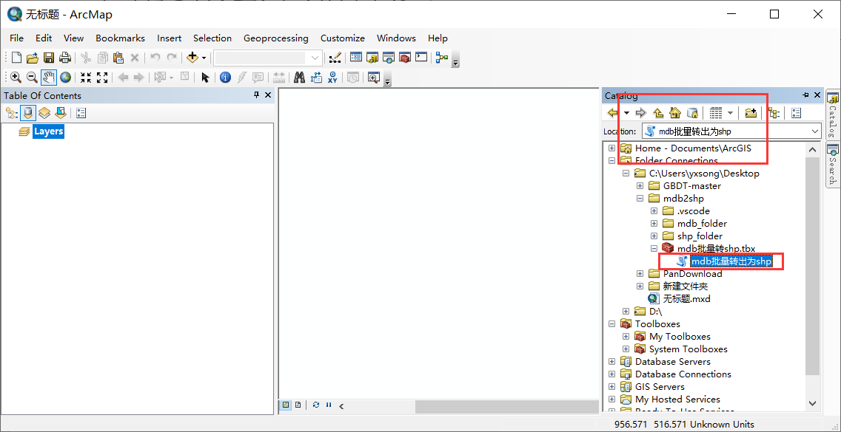
Catalog定位到脚本所在位置

Slide 3
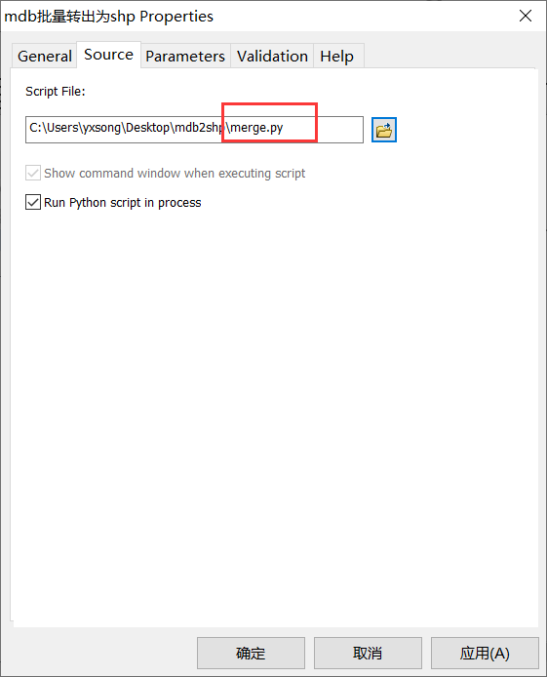
右键-属性-选择merge.py文件

Slide 4
注意：
merge.py文件路径必须指定正确
输出路径不能有同名shp文件

